Slide 1


Slide 2



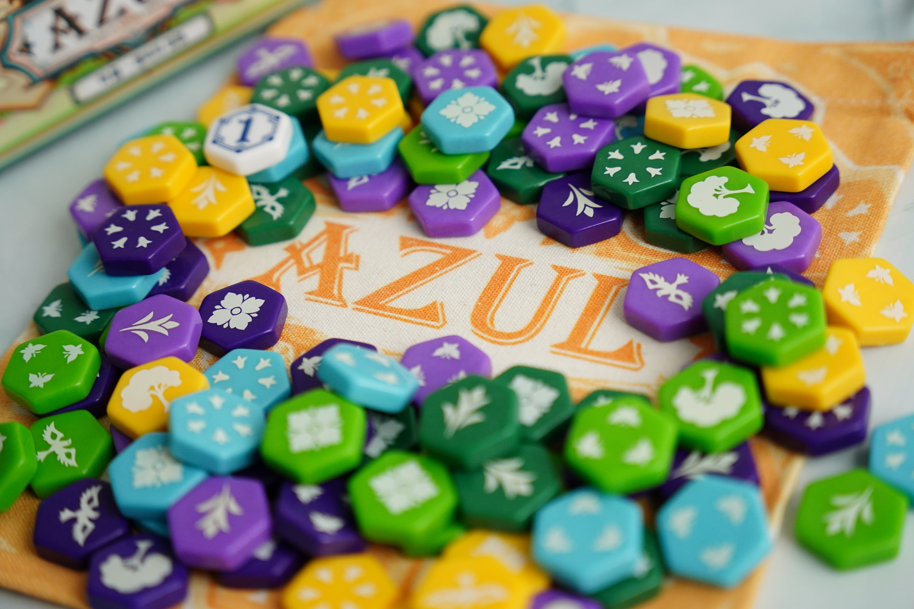
1
게임 소개
1. 전 세계의 다양한 상을 쓸어 담았던 아줄의
네 번째 시리즈로 정원을 무대로 확장
2. 신중하게 계획하여 타일과 정원 부지를
가져와 높은 점수를 받을 수 있도록 배치
3. 마지막 점수 계산까지 하고 보면 어느새
아름다운 정원이 완성되는 최고의 추상전략게임
만 8세 이상
2~4명
45~60분

Slide 3
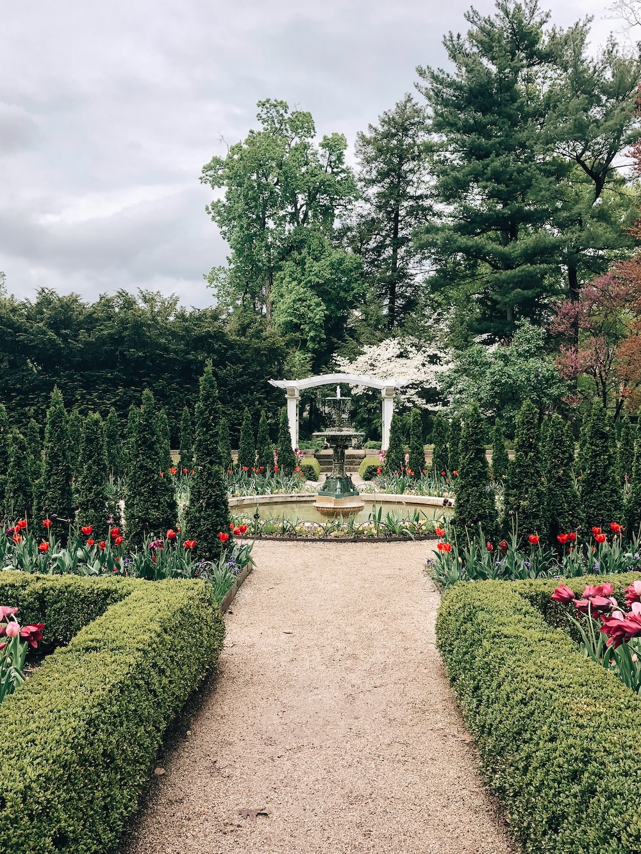
2
게임 전 알아보기
아줄_왕비의정원
국왕 마누엘 1세의 아내 마리아를 위해 매우 특별한 정원을 만드세요. 아름다운 초목과 장식을 적재적소에 배치하여 왕비를 위한 최고의 정원을 만들어야 합니다. 가장 뛰어난 실력을 선보인 정원사만이 왕비의 찬사를 받을 수 있습니다!

Slide 4
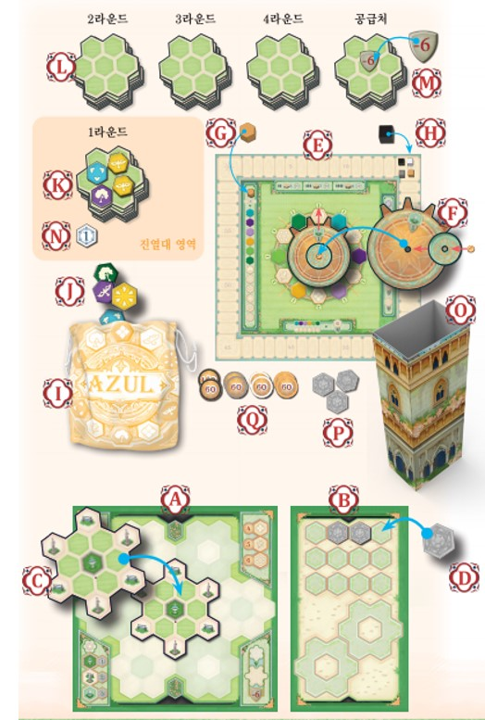
2
게임 구성물
정원 게임판(A) 4개
보관소(B) 4개
분수대 타일(C) 4개
조커 타일(D),(P) 24개
점수판(E) 1개
톱니바퀴(F) 1개
평가 마커(G) 1개
각 플레이어당 점수 마커 1개(H)

Slide 5
2
게임 구성물
타일 주머니(I) 1개
색깔 타일(J) 108개
정원 부지(K),(L) 36개
방패 토큰(M) 1개
시작 플레이어 마커(N) 1개
탑(O)과 탑 바닥용 스티커(O) 1개
각 플레이어당 점수 토큰(Q) 2개

Slide 6
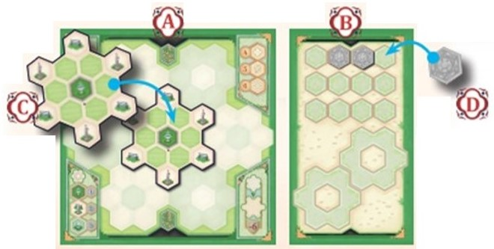
2
게임 준비
각자 색깔을 하나씩 선택하고 정원 게임판(A) 1개, 보관소(B) 1개, 분수대 타일(C) 1개, 조커 타일 (D) 3개를 가져옴, 조커 타일은 보관소의 빈칸에 배치

Slide 7
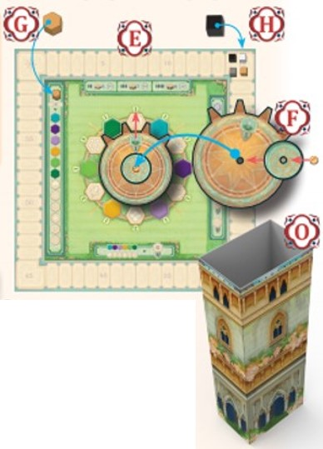
2
게임 준비
각자 색깔을 하나씩 선택하고 정원 게임판(A) 1개, 보관소(B) 1개, 분수대 타일(C) 1개, 조커 타일 (D) 3개를 가져옴, 조커 타일은 보관소의 빈칸에 배치
점수판(E)을 가운데에 두고, 톱니바퀴(F)를 초록색 원이 보이는 면으로 조립 평가 마커(G)를 평가 트랙 맨 위에 놓고, 각 플레이어는 자기 색깔에 해당하는 점수 마커(H)를 15(점)에 놓음
탑(O)은 점수판 옆에 둠

Slide 8
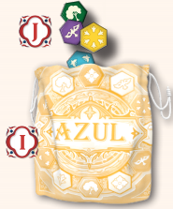
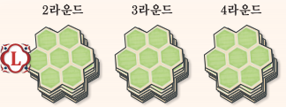
2
게임 준비
타일 주머니(I)에 색깔 타일(J)을 모두 넣음
정원 부지(L) 36개를 섞고 플레이어 수에 따라
타일을 쌓아 라운드 더미 4개를 만듬
인원 수 2/3/4인에 따라 한 라운드 더미에
각각 뒷면으로 된 5/7/8개의 정원 부지를 구성

Slide 9
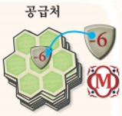
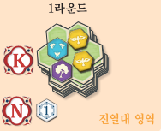
2
게임 준비
만든 더미 중 하나를 뒷면 상태 그대로 가져와
진열대 영역을 만들고, 1라운드 더미(K)로 사용
타일 주머니에서 무작위로 타일 4개를 꺼내어
1라운드 더미 위에 올려놓음
남은 정원 부지는 따로 쌓아 공급처 더미를
만들고, 그 위에 방패 토큰(M)을 올려 놓음

Slide 10
2
게임 준비
시작 플레이어 마커(N)를 진열대 영역에 놓음

Slide 11

2
게임 준비
시작 플레이어 마커(N)를 진열대 영역에 놓음
조커 타일(P)과 점수 토큰(Q)을 옆에 치워 놓음
사용하지 않는 게임판, 보관소, 분수대,
마커 등은 상자에 되돌려 놓음

Slide 12
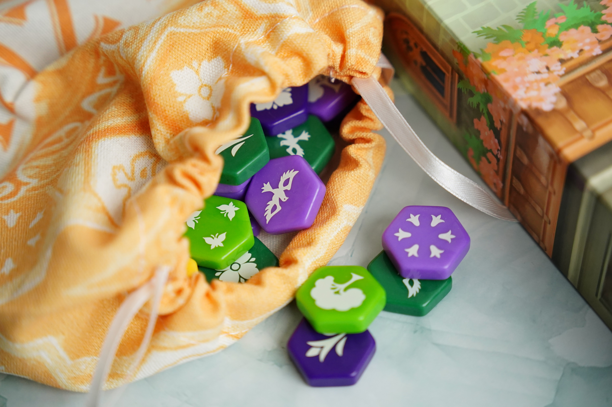
2
게임 목표
총 4라운드를 진행한 후
가장 많은 점수를
받은 사람이 승리 !

Slide 13
3
게임 진행
가장 어린 플레이어부터 시계방향으로 진행
1. 플레이어 행동 (모두가 패스할 때까지)
타일과 정원 부지
가져오기
B. 타일 놓기
C. 정원 부지 놓기
D. 패스하기
2. 점수 얻기
3. 다음 라운드 준비 (마지막 라운드에는 생략)

Slide 14

3
게임 방법
예시)
모든 파란색 타일(3개) 또는
모든 새 타일(2개) 선택 가능
A. 타일과 정원 부지 가져오기
진열대 영역에서 문양 1종류나 색깔 1종류 선택
문양을 선택한 경우, 진열대 영역에 놓인 해당
문양의 타일과 정원 부지 중, 색깔이 서로 다른 것을
모두 가져옴
색깔을 선택한 경우, 진열대 영역에 놓은 해당
색깔의 타일과 정원 부지 중, 문양이 서로 다른 것을
모두 가져옴

Slide 15

3
게임 방법
A. 타일과 정원 부지 가져오기
예시)
새 타일은
초록색, 노란색
1개씩만
가져올 수 있음
색깔과 문양이 완전히 동일한 육각형은
가져 올 수 없음
가져온 타일이나 정원 부지는 반드시
자기 보관소에 놓아야 함 그럴 수 없다면
그 행동 자체를 선택할 수 없음
육각형 : 색깔 하나와 문양 하나가 조합된 구성물
(타일 또는 정원부지)

Slide 16
3
게임 방법
A. 타일과 정원 부지 가져오기
만약 이번 라운드의 라운드 더미에서 타일을
1개라도 가져왔다면, 라운드 더미 맨 위의 정원
부지와 그 위의 남은 타일을 집어서, 해당 라운드
더미 옆에 놓아 진열대 영역을 확장
타일 주머니에서 타일 4개를 무작위로 꺼내어
라운드 더미 맨 위의 새 정원 부지에 올려 놓음
예시에서 파란색 타일 3개를 가져오기로 했을 경우,
진열대 영역이 확장된 모습

Slide 17

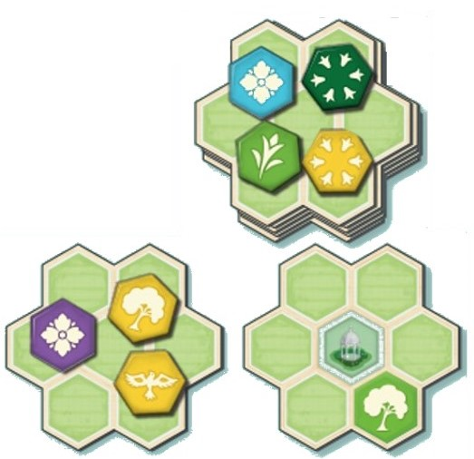
3
이후 다른 플레이어가
새 타일 2개를 가져온다면 다음과 같이 변화 !
게임 방법
A. 타일과 정원 부지 가져오기
진열대 영역에 놓인 정원 부지 위에
타일이 1개도 남지 않게 된다면,
그 정원 부지를 앞면으로 뒤집어 놓음 이제부터 이 정원 부지 또한 가져올 수 있게 됨
참고. 색깔과 문양이
완전히 일치하는 노란색 새 타일은 둘 중 하나만

Slide 18

3
게임 방법
문양에 따른 비용을 쉽게 기억해보자 ! 나무는 1그루, 새 날개는 2개,
나비는 3마리, 꽃잎은 4개…
B. 타일 놓기
자기 보관소에서 타일 1개를 선택해 비용을
지불한 뒤, 그 타일을 자기 정원에 배치
비용을 지불하려면 보관소에 놓은 육각형을
비용 수만큼 골라 탑에 버려야 함 정원에
놓으려는 타일이나 정원 부지 자체도 비용을
위해 버리는 개수에 포함

Slide 19
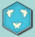
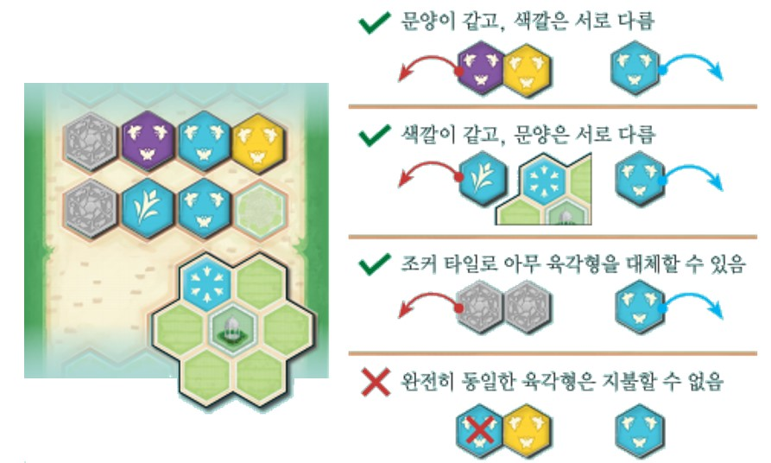
3
게임 방법
놓으려고 할 경우
B. 타일 놓기
지불하는 모든 육각형끼리
문양이 같되 색깔은 서로 다르거나
색깔이 같되 문양은 서로 달라야 함
지불할 타일이나 정원 부지가 부족하거나 지불하고 싶지 않다면,
조커 타일을 버려서 이를 대체할 수 있음

Slide 20

3
게임 방법
B. 타일 놓기
비용을 지불하고 나면, 선택한 타일 1개를
빈칸 (육각형이나 장식물이 없는 칸) 중
다음 조건 중 하나를 만족하는 칸에 배치
-인접한 육각형이 없는 칸
-인접한 육각형이 있지만, 놓으려는 타일의 문양 또는 색깔이 인접한
육각형들 중 하나와 일치하는 칸 완전히 동일한 육각형은 인접 불가능

Slide 21
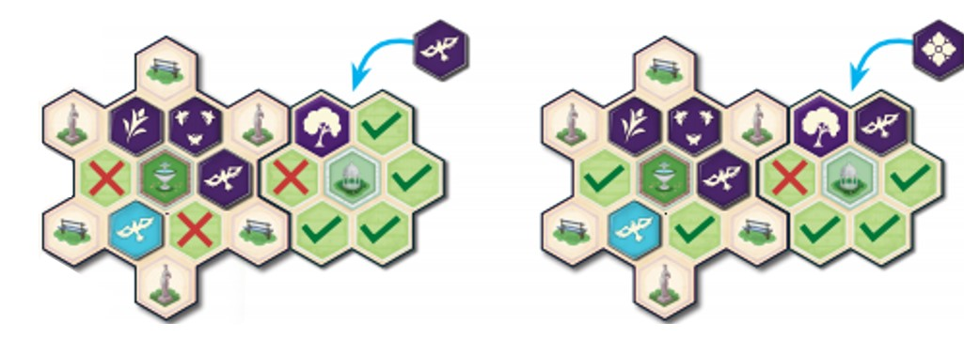
3
게임 방법
B. 타일 놓기
문양 또는 색깔이 같지만, 동일하지는
않은 육각형이 2개 이상 이어지면
그룹을 형성
한 그룹 내에는 어떤 경우에도 문양과 색깔이
모두 동일한 육각형을 포함할 수 없음

Slide 22
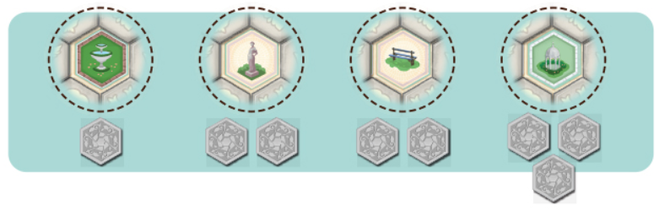
3
게임 방법
분수 조각상 벤치 정자
B. 타일 놓기
분수, 조각상, 벤치, 정자와 같은 정원 장식물을 완전히 감싸면 해당 장식물의 종류에
따라 공급처에서 조커 타일을 받음 가져온 조커 타일은 자기 보관소에 놓아야 하며,
공간이 부족할 경우 넘치는 몫의 조커
타일은 가져올 수 없음
참고. 분수, 조각상, 벤치는 시작할 때 주어진 분수대 타일에서,
정자는 앞면으로 뒤집힌
정원 부지에서 확인할 수 있다 !

Slide 23
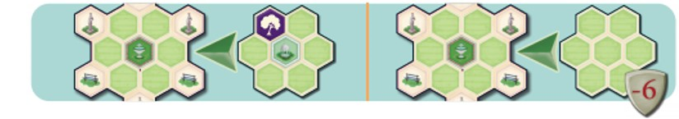
3
게임 방법
C. 정원 부지 놓기
정원 부지는 타일을 배치할 수 있는 빈칸을 제공
자기 보관소의 정원 부지(5칸)를 선택하고
타일을 배치할 때 처럼 비용을 지불하거나
공급처 더미에서 뒷면으로 놓인 정원 부지(7칸) 1개를
선택하고, 정확히 점수 6점을 지불하여 뒷면으로 배치
(이로 인해 점수가 음수가 될 수는 없음)

Slide 24
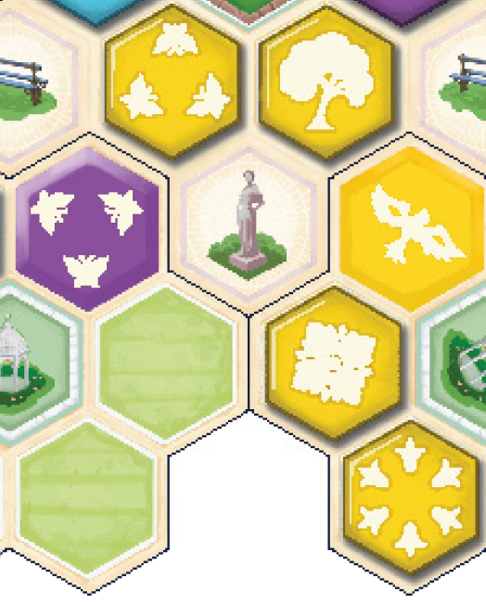
3
게임 방법
C. 정원 부지 놓기
정원 부지를 자기 정원 분수대 타일 근처
빈 영역에 선택한 면 그대로 배치
만약 타일이 그려져 있을 경우 정원 부지
놓는 방향은 자유롭게 정해도 되지만
타일 배치 규칙을 지켜야 함

Slide 25
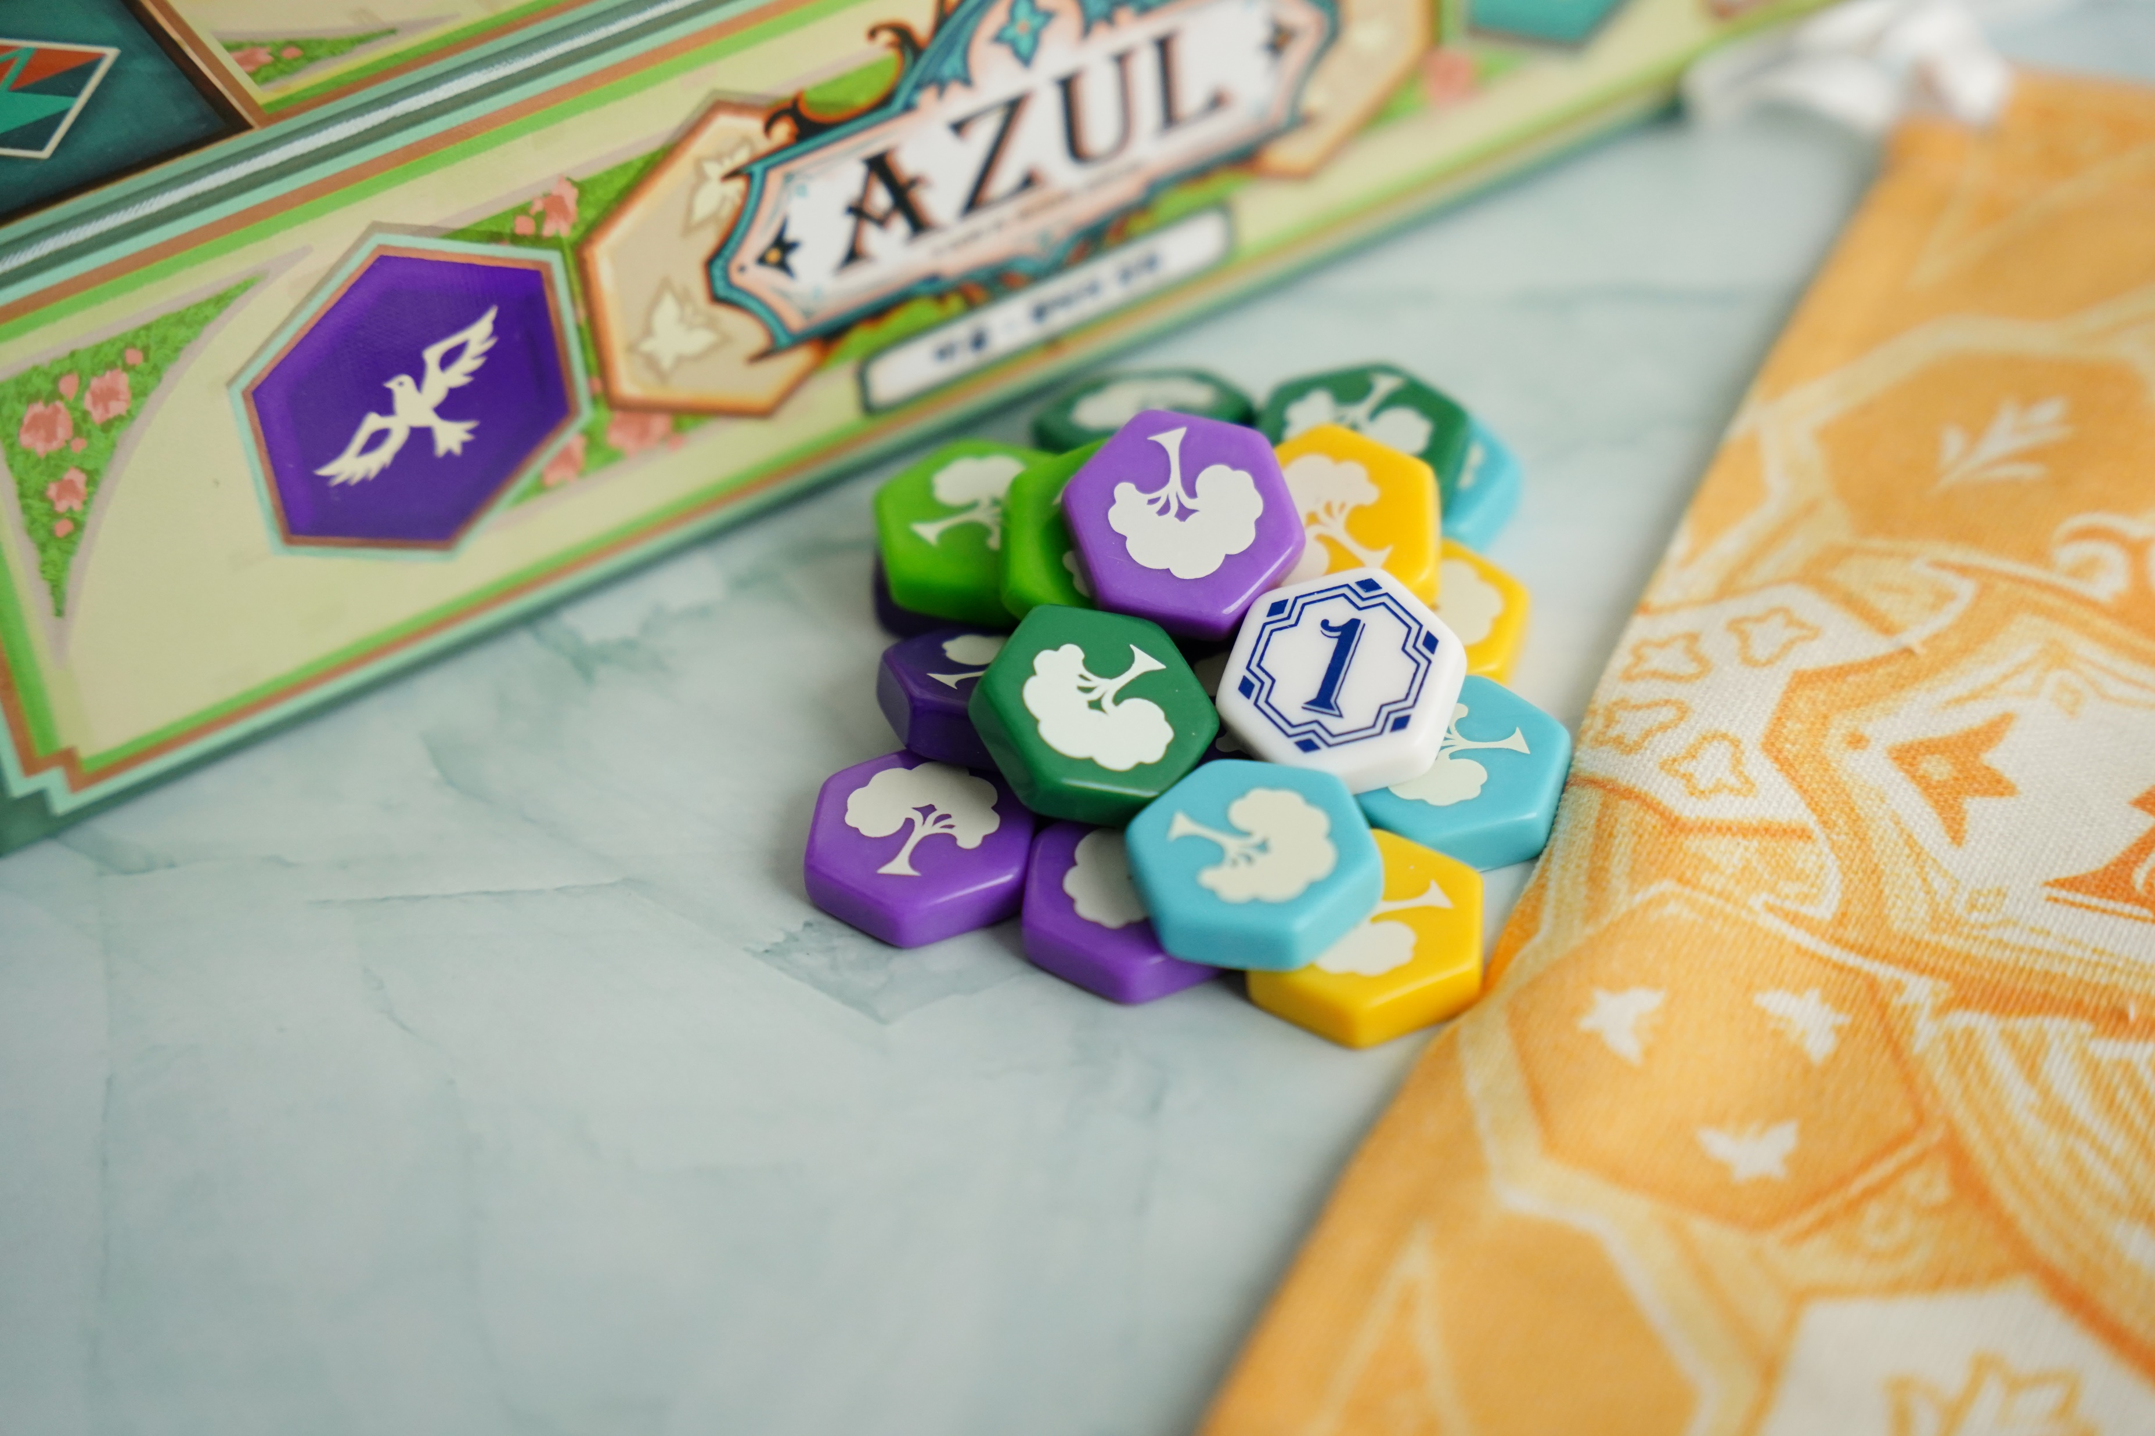
3
게임 방법
D. 패스하기
더 이상 타일이나 정원 부지를 가져오거나 배치하고 싶지 않다면 패스 가능
또는, 앞의 행동 중 어떤 것도 수행할 수
없다면 반드시 패스

Slide 26
3
게임 방법
D. 패스하기
패스할 때, 자기 보관소의 육각형을 원하는 만큼
버릴 수 있고, 그럴 경우 각 육각형에 해당하는 점수 만큼의 벌점을 받음
가장 먼저 패스한 플레이어는 시작 플레이어 마커를 가져오고 1점을 잃음
한 번 패스한 플레이어는 이번 라운드 동안 차례가 돌아오지 않음

Slide 27
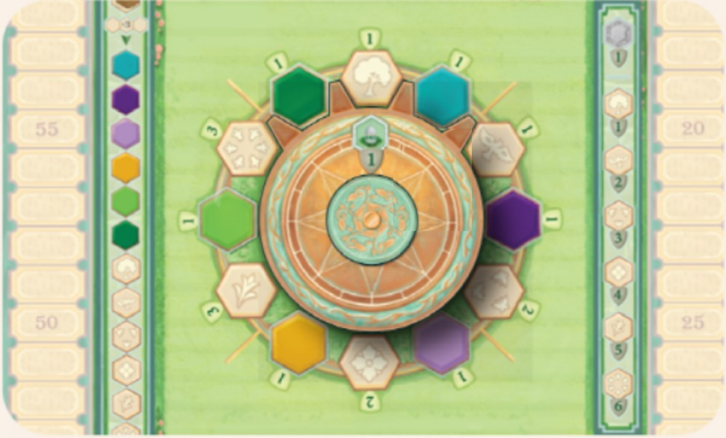
3
게임 방법
2. 점수 얻기
점수 영역
시작 플레이어부터 이번 라운드에 얻는 점수를 계산
톱니바퀴 안에는 이번 라운드에 점수를 제공하는 문양이나 색깔이 3가지 표시

Slide 28
3
게임 방법
2. 점수 얻기
점수 영역
자기 정원에 있는 육각형 중 톱니바퀴 안의 조건을 만족하는 육각형 1개당, 그만큼의
점수를 얻음 이 과정에 한 육각형의 점수가 2번 계산될 수 있음
(색깔로 한번 ! 문양으로 한번 !)
이후, 자기 정원에 있는 정자 1개당 추가로 1점을 얻음
참고. 정자는 앞면으로 뒤집힌 정원 부지에서 확인할 수 있다 !

Slide 29
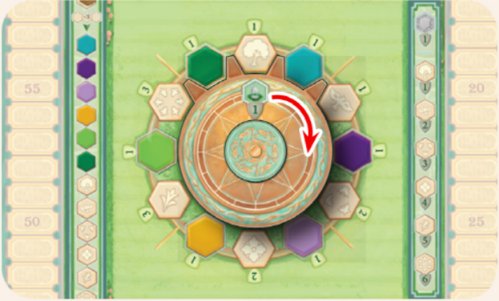
3
게임 방법
3. 다음 라운드 준비
톱니바퀴를 시계 방향으로 회전시켜 선을 따라 구분된 다음 구역을 표시하도록 설정
진열대 영역의 남은 모든 타일을 탑에
넣고, 남은 정원 부지는 모두 뒷면으로
뒤집어 공급처 더미에 놓음

Slide 30
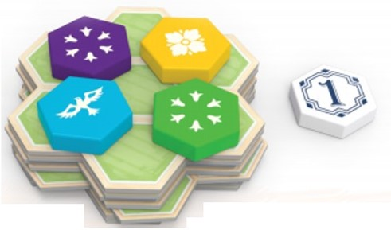
3
게임 방법
3. 다음 라운드 준비
다음 라운드의 라운드 더미를 진열대
영역에 놓고, 타일 주머니에서 타일 4개를 무작위로 올려 놓음
시작 플레이어 마커를 가진 플레이어는 시작 플레이어 마커를 진열대 영역에
돌려 놓고 새로운 라운드를 시작

Slide 31
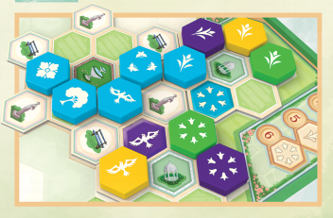
3
게임 종료
4라운드에 모든 플레이어가 패스하고 나서,
4라운드의 점수 계산까지
마친 후 게임 종료
이후 최종 점수 계산 !

Slide 32

3
최종 점수 계산
보관소에 남아 있는 조커 타일 1개당 1점
보관소에 남아 있는 타일이나 정원 부지에
대해, 해당 문양에 배정된 점수만큼 벌점
평가 마커에 따라 파란색 육각형부터 시작
하여 6개의 색깔과 6개의 문양에 대한
평가 점수 획득
3점

Slide 33
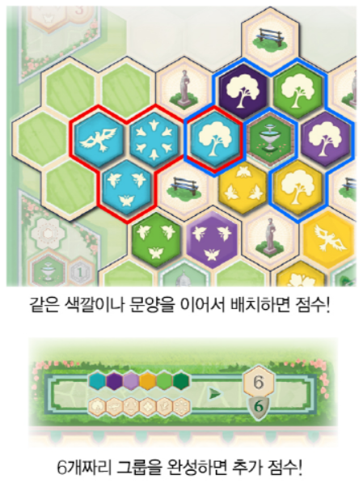

3
최종 점수 계산
현재 평가 기준인 색깔이나 문양을 통해 이어진 육각형 3개 이상으로 구성된
그룹들에 대해 점수 획득
획득하는 점수는 그 그룹을 구성하는
타일들, 각각의 문양별 점수를 합산
추가로 육각형 6개로 구성된 그룹 1개당
추가 점수 6점 획득

Slide 34
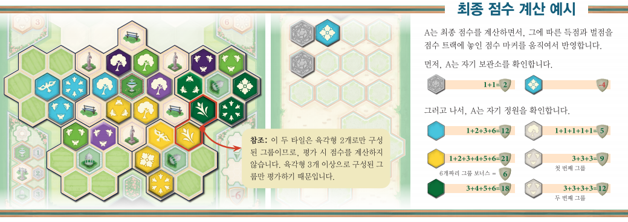
3
최종 점수 계산

Slide 35
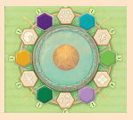

3
응용 규칙
1. 게임 준비 과정에서 점수판을 뒤집고,
이에 맞추어 톱니바퀴를 조립.
2. 문양에 따라 얻는 점수가 달라짐.
3. 최종 점수 계산 시, 그룹을 구성하는
육각형 개수에 따라 추가 점수 획득.

Slide 36
3
게임 요약
게임준비 : 개인 구성물, 점수판, 라운드 더미 및 진열대 영역
1. 플레이어 행동 (모두가 패스할 때까지)
A. 타일과 정원 부지 가져오기
B. 타일 놓기
C. 정원 부지 놓기
D. 패스하기
2. 점수 얻기
3. 다음 라운드 준비 (마지막 라운드 생략)
게임 종료 : 4라운드까지 진행한 뒤, 최종 점수 계산
(가장 점수를 많이 얻은 플레이어의 승리)

Slide 38

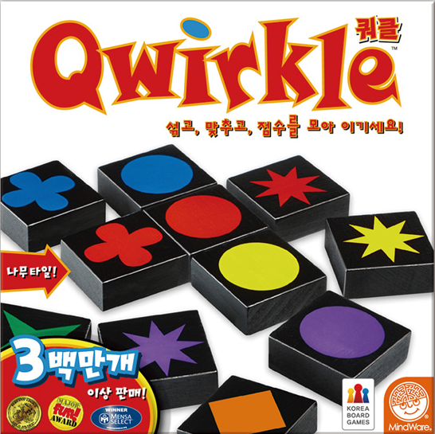
4
추천 게임 – 비슷한 룰의 다른 게임
각양각색 타일을 꾸미는 또다른 선택
하면 할수록 빠져드는 재미있는
도형 보드게임!
2018 독일 올해의 게임상,
2018 멘사 셀렉트 게임, 2018 골든 긱 최고 가족 게임, 2018 황금 에이스 상 등 세계 각지의 주목받는 상을 모두 휩쓴 게임 !
이미 놓여있는 타일에 모양이나 색깔 둘 중 한 속성만 같게 새로운 타일을 연결하면 점수를 얻습니다. 연결하면 연결할수록 점수가 늘어나며, 모든 타일이 사용되었을 때 가장 높은 점수를 얻은 사람이 승리합니다.

